Slide 1
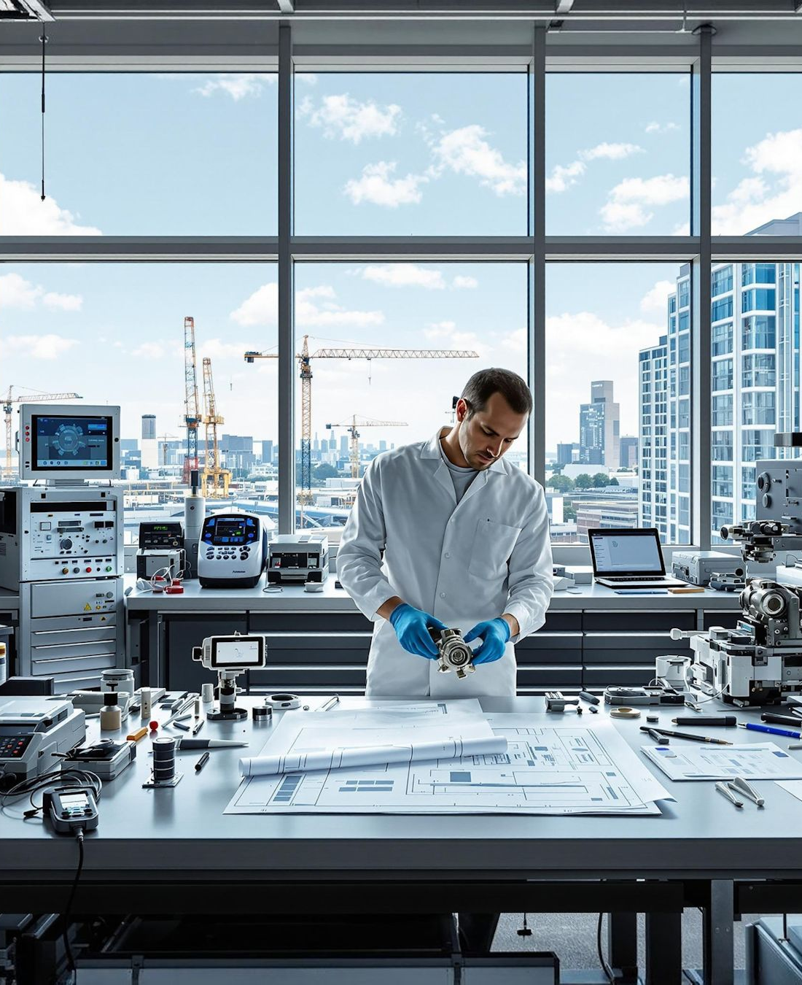

Invention Flex: २०२६ लाई
नयाँ आकार दिने १०
उत्कृष्ट आविष्कारहरू
विज्ञान कथाबाट वास्तविकतामा परिणत हुँदै
गरेका १० अत्याधुनिक विश्वव्यापी
नवप्रवर्तनहरू।
Hemanta Baral

Slide 2
विज्ञान कथाबाट
वास्तविकताको यात्रा
आफ्नो सोचाइबाट कम्प्युटर नियन्त्रण गर्ने वा उड्ने
ट्याक्सीमा यात्रा गर्ने कल्पना अब केवल सपना रहेन।
आफ्नो सोचाइबाट कम्प्युटर नियन्त्रण गरेको, वा
उड्ने ट्याक्सीमा यात्रा गरेको कल्पना
गर्नुहोस्। यो कुनै साइन्स-फिक्सन फिल्मको
दृश्य जस्तै सुनिन्छ, तर यी आविष्कारहरू अब
विज्ञान कथामा मात्र सीमित छैनन्। यीमध्ये धेरै
त पहिले नै अस्तित्वमा छन् र अहिले तिनको
परीक्षण भइरहेको छ। यी आविष्कारहरूले आगामी
केही वर्षभित्रै हाम्रो जीवनशैलीलाई पूर्ण
रूपमा बदल्न सक्ने विज्ञहरूको विश्वास छ।

Slide 3
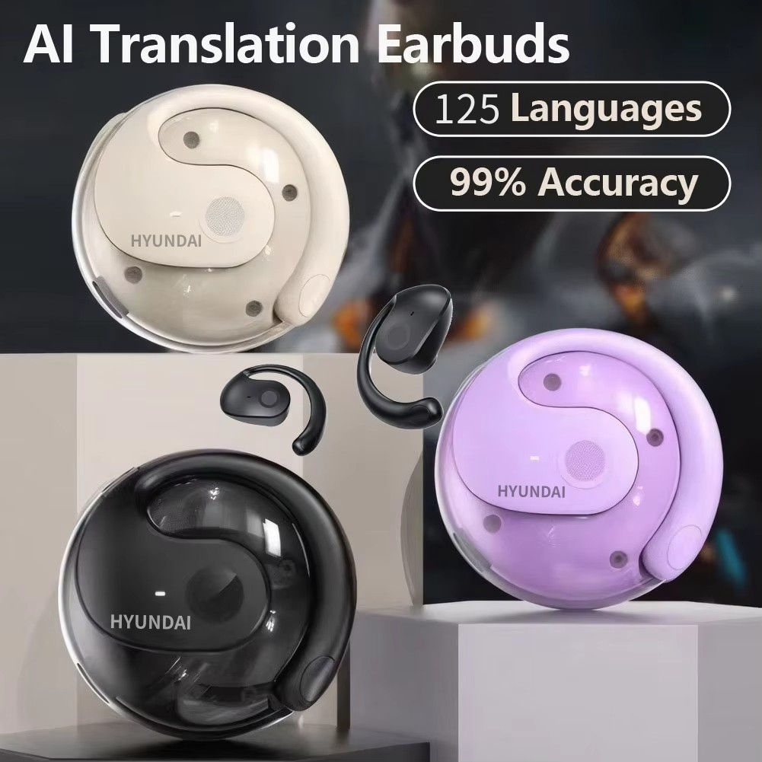
Product Spotlight
नम्बर १०: एआई ट्रान्सलेटर
इयरबड्स (AI Translator Earbuds)
संसारको जुनसुकै भाषा तुरुन्तै बुझ्न र संवाद गर्न सक्षम भविष्यको प्रविधि।
एआई ट्रान्सलेटर
इयरबड्स
स्वचालित कार्य
निरन्तर सुधार
उपयोगिता
फोन निकालेर
ट्रान्सलेसन एपहरू
प्रयोग गर्नुको
सट्टा, यी स्मार्ट
इयरबड्सले त्यो काम
स्वतः गरिदिन्छन्।
केही पछिल्ला
मोडलहरूले दर्जनौं
भाषाहरू सपोर्ट गर्न
सक्छन् र
आर्टिफिसियल
इन्टेलिजेन्स (AI) को
माध्यमबाट निरन्तर
सुधारिँदै छन्।
यात्रीहरू,
विद्यार्थीहरू र
व्यवसायीहरूका लागि
यो आविष्कारले
मानवजातिको सबैभन्दा
ठूलो बाधा—भाषालाई
नै हटाइदिन सक्छ।
एउटा भाषा सुनेर
त्यसलाई लगभग
तुरुन्तै अर्को
भाषामा अनुवाद गर्न
सक्छन्।

Slide 4


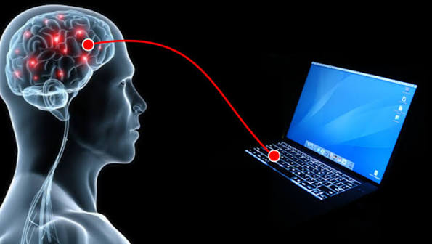



नम्बर ९: ब्रेन-कम्प्युटर
इन्टरफेस (Brain-
Computer Interfaces)
सङ्केत प्रशोधन
यी प्रणालीहरूले दिमागबाट आउने
सङ्केतहरू (signals) पत्ता लगाएर तिनलाई
कमान्डमा परिणत गर्न सक्छन्।
सफलता
मानिसहरूले यसको प्रयोग गरी कर्सर
चलाउने, म्यासेज टाइप गर्ने र रोबोटिक
उपकरणहरू समेत नियन्त्रण गरिसकेका
छन्।
जीवन परिवर्तन
अपाङ्गता भएका व्यक्तिहरूका लागि यो
आविष्कारले दैनिक जीवनलाई पूर्ण रूपमा
रूपान्तरण गर्न सक्छ।
भविष्यको आधार
धेरै विशेषज्ञहरू ब्रेन-कम्प्युटर
प्रविधि भविष्यको सबैभन्दा
महत्त्वपूर्ण आविष्कारहरूमध्ये एक
बन्न सक्ने विश्वास गर्छन्।

Slide 5
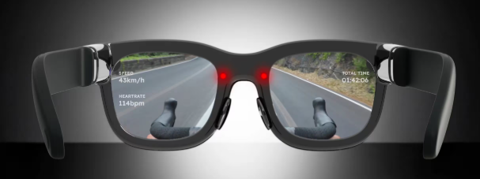
नम्बर ८: एआई
स्मार्ट ग्लासेस
(AI Smart Glasses)
भिजुअल एड
वास्तविक-समय जानकारी
केहीले तपाईंको आँखाअगाडि
सिधै नेभिगेसन
दिशानिर्देशहरू देखाउन
सक्छन्।
अरूले प्रश्नहरूको उत्तर
दिन, टेक्स्ट अनुवाद गर्न,
वस्तुहरू पहिचान गर्न र
तपाईंको वरपरको संसारको
बारेमा वास्तविक-समय (real-
time) जानकारी दिन सक्छन्।
प्रयोगकर्ता अनुभव
नयाँ प्लेटफर्म
निरन्तर स्क्रिनतिर तल
हेर्नुको सट्टा,
प्रयोगकर्ताहरूले आफ्नो
वरपर ध्यान दिँदै जानकारी
प्राप्त गर्न सक्छन्।
धेरै प्रविधि कम्पनीहरू
स्मार्ट ग्लासेस अन्ततः
अर्को मुख्य कम्प्युटिङ
प्लेटफर्म बन्न सक्ने
विश्वास गर्छन्।

Slide 6
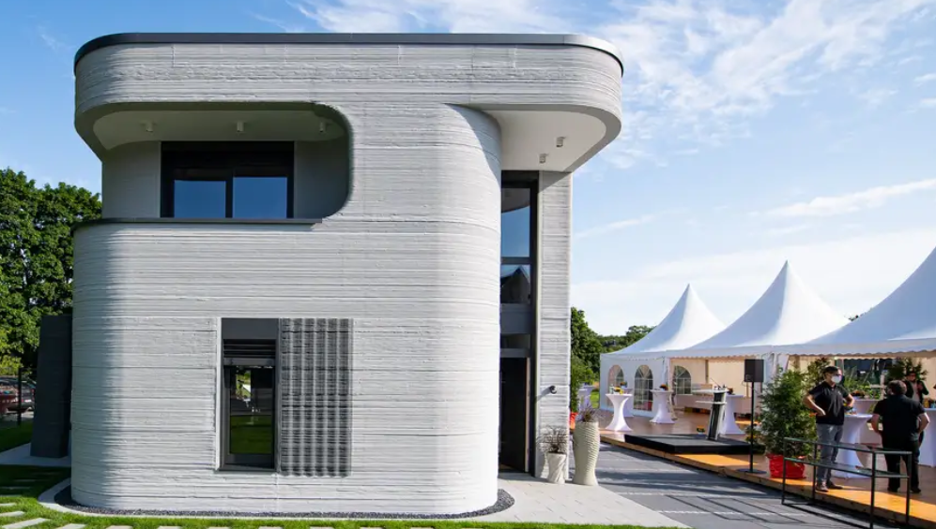




निर्माण
नम्बर ७: थ्रीडी प्रिन्टेड
घरहरू (3D Printed Homes)
निर्माण प्रक्रिया
गति
लागत
भविष्यको प्रवृत्ति
विशेष निर्माण
प्रिन्टरहरूले उन्नत
निर्माण सामग्रीहरू
प्रयोग गरेर तह-तह
(layer by layer) गरी घरका
ठूला भागहरू बनाउन सक्छन्।
केही अवस्थामा त
सिङ्गो घर नै केही
दिनभित्र प्रिन्ट
गर्न सकिन्छ।
यसले निर्माण लागत
घटाउन र विश्वका धेरै
भागहरूमा किफायती
आवास प्रदान गर्न
मद्दत गर्न सक्छ।
प्रविधिमा सुधार
हुँदै जाँदा,
विशेषज्ञहरू थ्रीडी
प्रिन्टेड भवनहरू
झन्-झन् सामान्य
बन्दै जाने विश्वास गर्छन्।

Slide 7
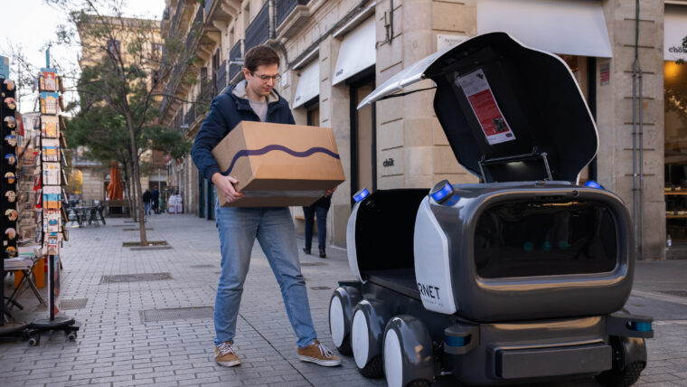
नम्बर ६: स्वायत्त
डेलिभरी रोबोटहरू
01
वर्तमान प्रयोग
स्वायत्त (अटोनोमस) डेलिभरी रोबोटहरू केही
शहरहरू र विश्वविद्यालयका क्याम्पसहरूमा
पहिले नै सञ्चालन भइरहेका छन्।
02
प्रविधि
क्यामेरा, सेन्सर, जीपीएस प्रणाली र
आर्टिफिसियल इन्टेलिजेन्सको प्रयोग गरेर यी
मेसिनहरूले सामान बोकेर सडक र पछाडि हिँड्ने
बाटोहरूबाट सुरक्षित रूपमा यात्रा गर्न
सक्छन्।
03
व्यावसायिक लाभ
अनलाइन शपिङ निरन्तर बढ्दै जाँदा, धेरै
कम्पनीहरूले स्वायत्त डेलिभरीलाई अझ छिटो र
सस्तो समाधानको रूपमा हेरेका छन्।

Slide 8
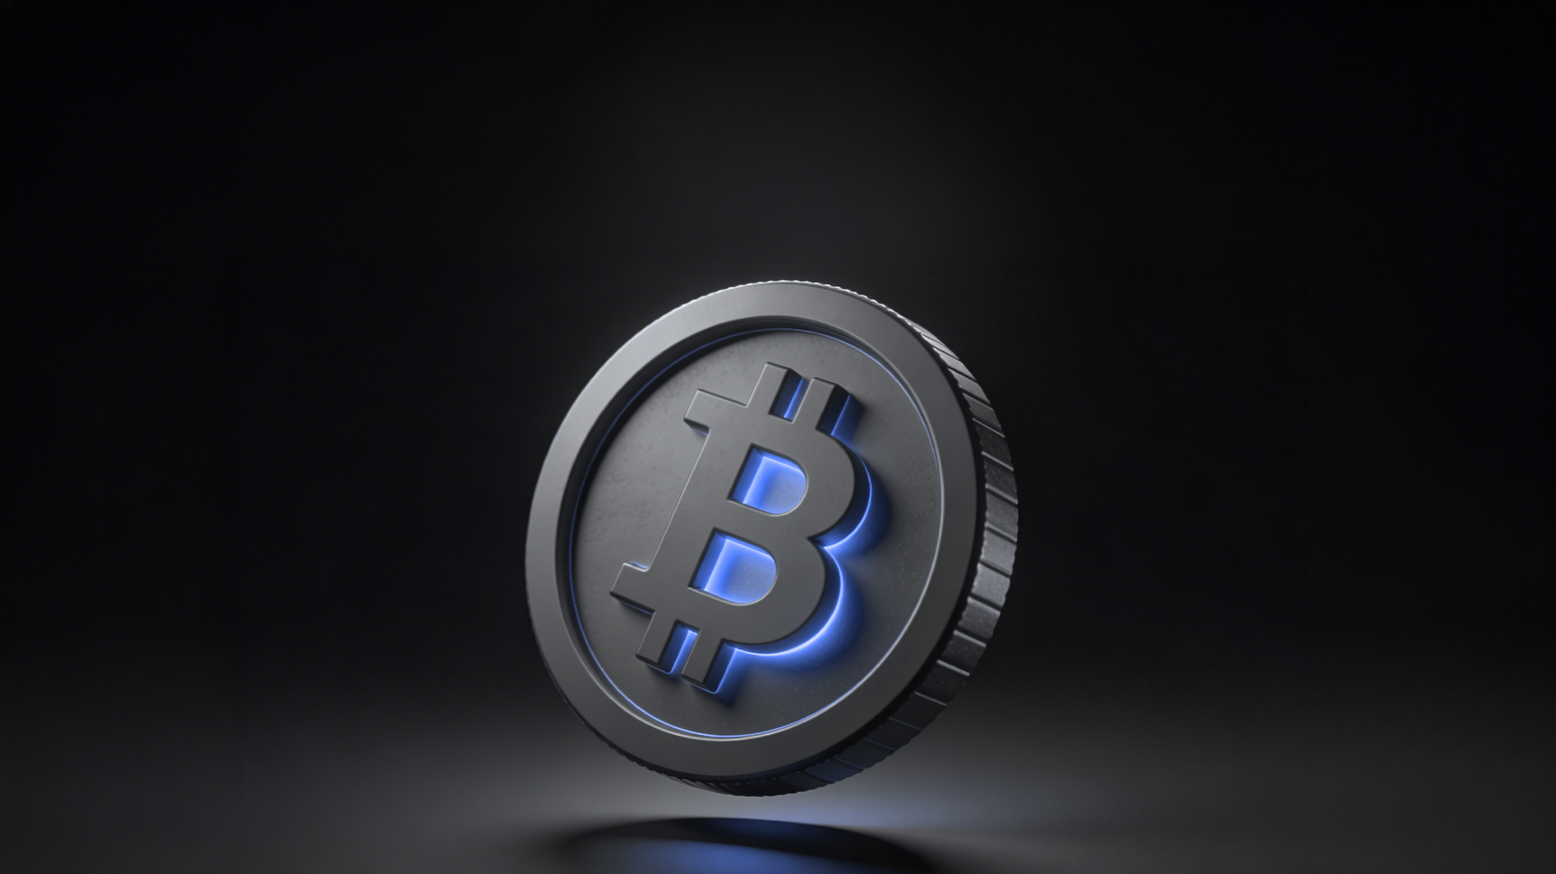
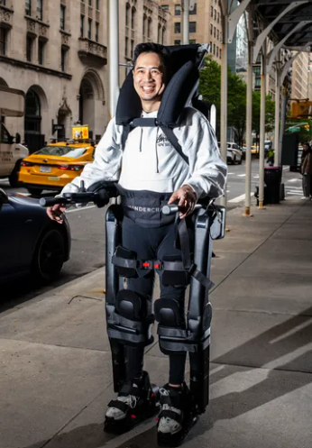
नम्बर ५: रोबोटिक एक्सोस्केलेटन
सुटहरू (Robotic Exoskeleton Suits)
शारीरिक सहायता
यी पहिरिन योग्य उपकरणहरूले मानव
शरीरलाई अड्याउन र आवतजावतमा मद्दत
गर्छन्।
अस्पतालमा प्रयोग
अस्पतालहरूमा, एक्सोस्केलेटन
प्रविधिले केही बिरामीहरूलाई पुनः
हिँड्न मद्दत गरिसकेको छ।
श्रमिक सुरक्षा
केहीले कामदारहरूलाई भारी वस्तुहरू
सुरक्षित रूपमा उठाउन मद्दत गर्छन्।
पुनर्स्थापना
अरूले मानिसहरूलाई चोटपटकबाट निको
हुन वा हिँड्डुल गर्ने क्षमता
फिर्ता पाउन मद्दत गर्छन्।

Slide 9
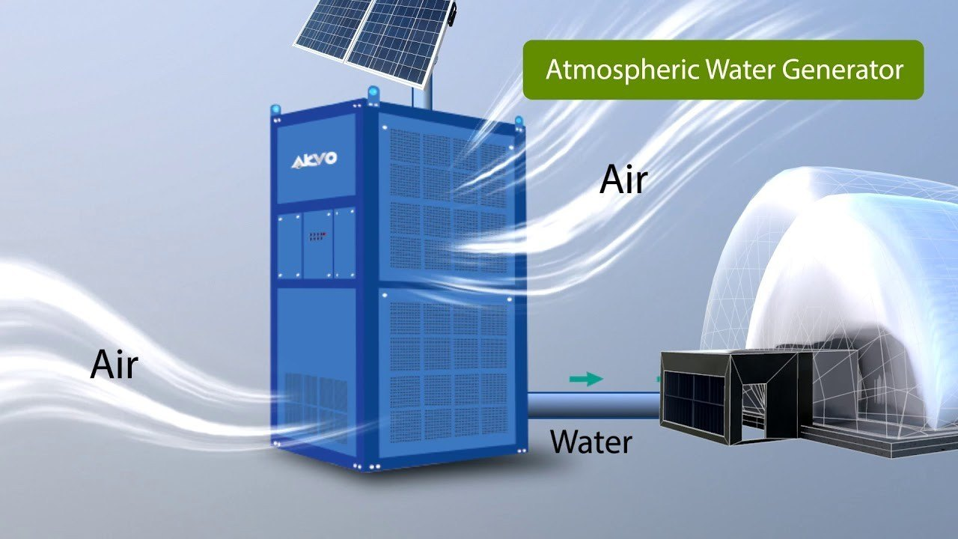
नम्बर ४: हावाबाट पानी
बनाउने जेनेरेटरहरू
01
कार्यप्रणाली
यी प्रणालीहरूले वायुमण्डलबाट आर्द्रता
(moisture) खिच्छन् र त्यसलाई सफा पिउने पानीमा
परिणत गर्छन्।
02
पानीको स्रोत
पानीको सीमित आपूर्ति भएका क्षेत्रहरूमा पनि
यो प्रविधिले ताजा पानीको वैकल्पिक स्रोत
प्रदान गर्न सक्छ।
03
जलवायु अनुकूलन
विश्वभर जलवायु चुनौतीहरू बढ्दै जाँदा,
यस्ता आविष्कारहरू अत्यन्तै महत्त्वपूर्ण
हुन सक्छन्।

Slide 10
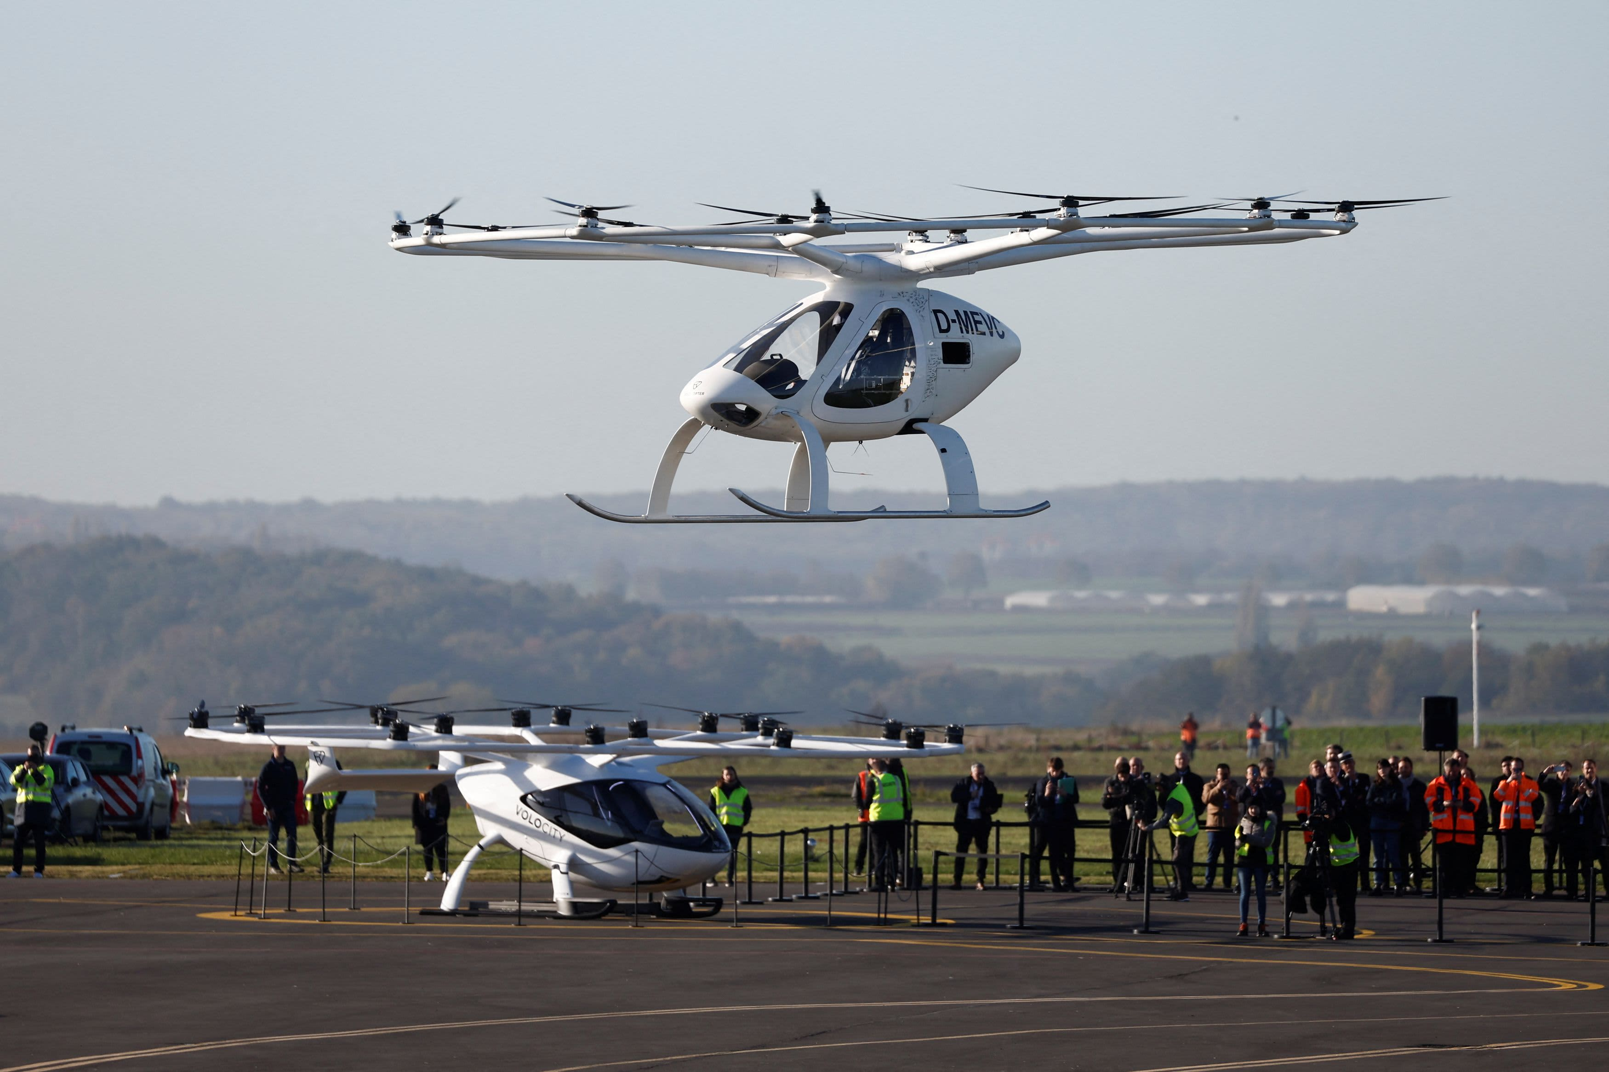



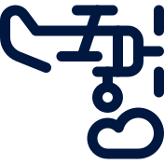
Transportation
नम्बर ३: उड्ने विद्युतीय एयर
ट्याक्सीहरू (Flying Electric
Air Taxis)
परीक्षण
प्रविधि
लक्ष्य
शहरी यात्रा
संसारका धेरै
देशहरूमा विद्युतीय
एयर ट्याक्सीहरूको
परीक्षण भइरहेको छ।
परम्परागत
हेलिकप्टरभन्दा फरक,
यी प्रायः
बहु-विद्युतीय रोटर र
उन्नत स्वचालित
प्रणाली प्रयोग
गर्छन्।
यसको लक्ष्य सरल छ:
ट्राफिक घटाउनु र शहरी
यातायातलाई अझ छिटो
बनाउनु।
१ घण्टाको ट्राफिक
जामलाई छलेर हावाको
माध्यमबाट केही
मिनेटमै आफ्नो
गन्तव्यमा पुगेको
कल्पना गर्नुहोस्।

Slide 11
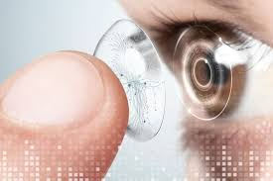
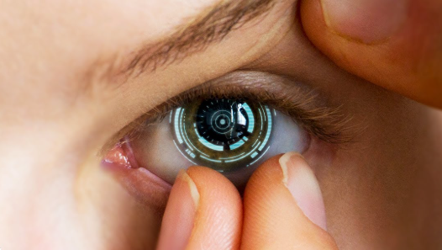



नम्बर २: स्मार्ट कन्ट्याक्ट लेन्स (Smart Contact Lenses)
डिजिटल डिस्प्ले
स्वास्थ्य अनुगमन
अन्तरक्रिया
अनुसन्धानकर्ताहरू
प्रयोगकर्ताको आँखाअगाडि
सिधै जानकारी देखाउन सक्ने
लेन्सहरू विकसित गर्दैछन्।
केही परियोजनाहरूले त निश्चित
स्वास्थ्य अवस्थाहरू ट्र्याक
गर्न सक्ने स्वास्थ्य अनुगमन
सुविधाहरूको समेत खोजी
गरिरहेका छन्।
प्रविधि विकसित हुँदै गर्दा, स्मार्ट कन्ट्याक्ट
लेन्सलेडिजिटल जानकारीसँग मानिसले गर्ने
अन्तरक्रियाको तरिकालाई पूर्ण रूपमा
रूपान्तरण गर्न सक्ने विश्वास गरिन्छ।

Slide 12
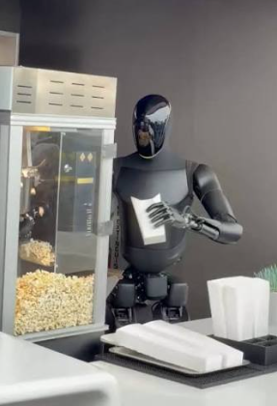
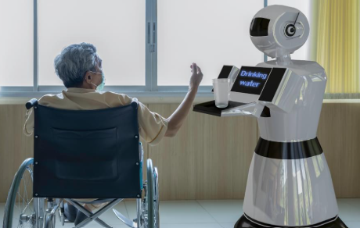
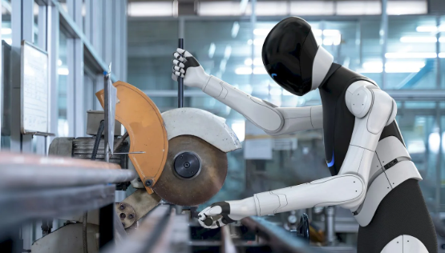
नम्बर १: ह्युमनोइड
रोबोटहरू (Humanoid Robots)
01
02
03
बहुमुखी कार्य
एआई एकीकरण
समाधान
केहीले सामान बोक्न सक्छन्,
अरूले कुराकानी गर्न सक्छन्, र
केहीले फ्याक्ट्री, गोदाम र
अनुसन्धान केन्द्रहरूमा काम
समेत गर्न सक्छन्।
आर्टिफिसियल
इन्टेलिजेन्सद्वारा
सञ्चालित यी रोबोटहरूले
निरन्तर सिक्दै र सुधार
गर्दैछन्।
धेरै प्रविधि कम्पनीहरू
ह्युमनोइड रोबोटहरूले अन्ततः
श्रमिकको अभाव समाधान गर्न र
मानिसहरूले गर्न नचाहाने
खतरनाक कामहरू गर्न मद्दत
गर्न सक्ने विश्वास गर्छन्।

Slide 13
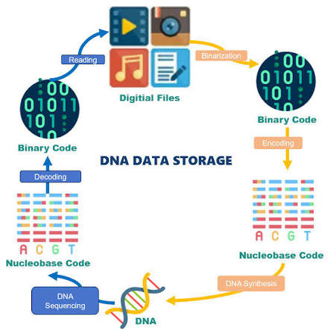
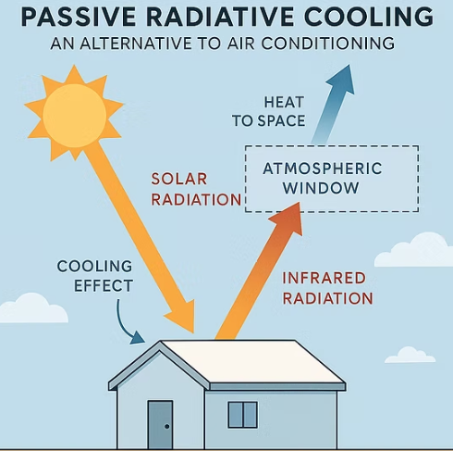
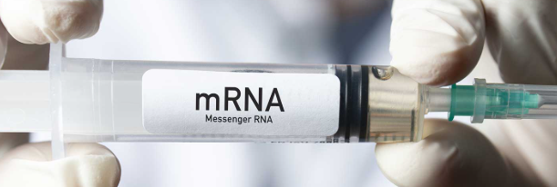
अन्य नयाँ प्राविधिक नवप्रवर्तनहरू
01
02
03
व्यक्तिगत व्यक्तिगत एमआरएनए
क्यान्सर भ्याक्सिन (Personalized mRNA Cancer
Vaccines):
प्यासिभ रेडिएटिभ कलिङ सामाग्री (Passive
Radiative Cooling Materials):
डिएनए-आधारित डेटा भण्डारण (DNA-Based
Data Storage):
बिरामीको आफ्नै ट्यूमरको डिएनए कोडिङ विश्लेषण
गरेर बनाइने यो भ्याक्सिनले शरीरको रोग
प्रतिरोधात्मक क्षमतालाई क्यान्सर कोषहरू मात्र
पहिचान गरी नष्ट गर्न तालिम दिन्छ।
कुनै पनि बिजुलीको प्रयोग नगरी सूर्यको तापलाई
वायुमण्डलबाट अन्तरिक्षतर्फ फर्काएर भवन,
छाना वा कपडालाई बाहिरी वातावरणभन्दा
चिसो राख्ने विशेष लेपन वा पेन्ट प्रविधि।
परम्परागत हार्डड्राइभको सट्टा जैविक DNA अणुहरूमा
विशाल डेटा भण्डारण गर्ने प्रविधि, जसले साना
जैविक कणमै हजारौं वर्षसम्म डेटा सुरक्षित राख्न सक्छ।

Slide 14
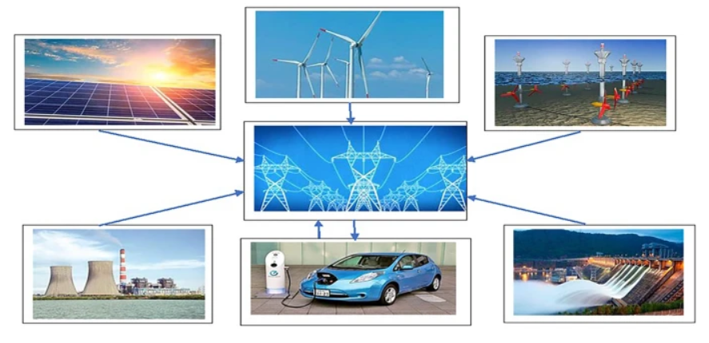
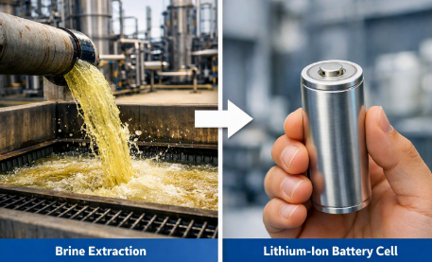
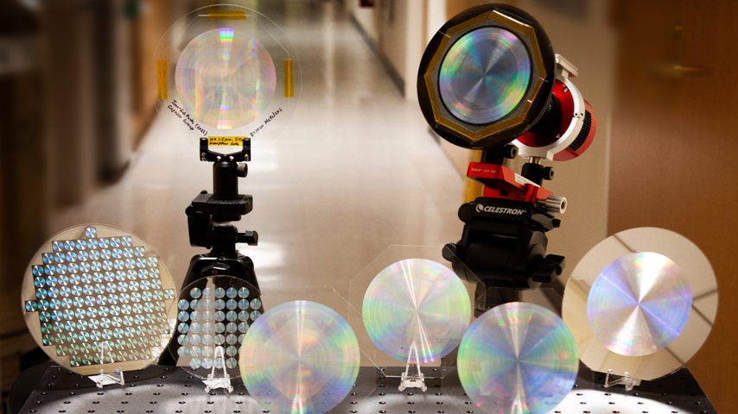
अन्य नयाँ प्राविधिक नवप्रवर्तनहरू
01
02
03
ड्यारेक्ट लिथियम एक्स्ट्र्याक्सन (Direct Lithium
Extraction - DLE):
एभ्रिथिङ-टु-ग्रिड ऊर्जा प्रणाली
(Everything-to-Grid Energy Systems):
मेगा-लेन्स / फ्ल्याट लेन्स प्रविधि (Metalenses):
विद्युतीय गाडीका ब्याट्रीका लागि चाहिने लिथियम
महिनाऔं समय र वातावरणीय क्षतिबिना केही
घण्टामै पानी वा जमिनबाट सिधै निकाल्ने
आधुनिक रसायन प्रविधि।
घर, इलेक्ट्रिक गाडी वा उपकरणहरूले बिजुली खपत
मात्र नगरी, आवश्यकता अनुसार आपतकालीन
समयमा केन्द्रीय बिजुली ग्रिडमा उल्टै बिजुली
फिर्ता पठाउन सक्ने स्मार्ट ऊर्जा प्रणाली।
क्यामेरा, मोबाइल र माइक्रोस्कोपका बाक्ला काँचका
लेन्सहरूलाई विस्थापित गर्ने कागजभन्दा पनि
पातलो सम्झौतारहित आधुनिक समतल (flat) लेन्स
प्रविधि।

Slide 15
भविष्य सोचेभन्दा
धेरै छिटो आइपुग्दैछ
हामी भर्खर शुरुवात मात्र गर्दैछौं — यी नवप्रवर्तनहरूले हाम्रो संसारलाई सधैंका लागि बदल्नेछन्।
केही वर्षअघि मात्रै यस्ता मेसिनहरू असम्भव जस्तै लाग्थे। आज, तिनीहरू
वास्तविकता बनिरहेका छन्। यीमध्ये धेरै आविष्कारहरू पहिले नै
अस्तित्वमा छन् र हरेक वर्ष सुधारिँदै छन् भनेर सोच्दा पनि अचम्म लाग्छ।
एआई स्मार्ट ग्लासेस र उड्ने एयर ट्याक्सीदेखि लिएर ह्युमनोइड रोबोट र
ब्रेन-कम्प्युटर इन्टरफेससम्म, भविष्य धेरैजसो मानिसले सोचेभन्दा धेरै
छिटो आइपुग्दैछ। र सबैभन्दा रोमाञ्चक कुरा? हामी त भर्खर शुरुवात मात्र
गर्दैछौं।

